Slide 1
GIT/GIT HUB
Denise Sardella 29/04/2020 Classe 5^AI

Slide 2
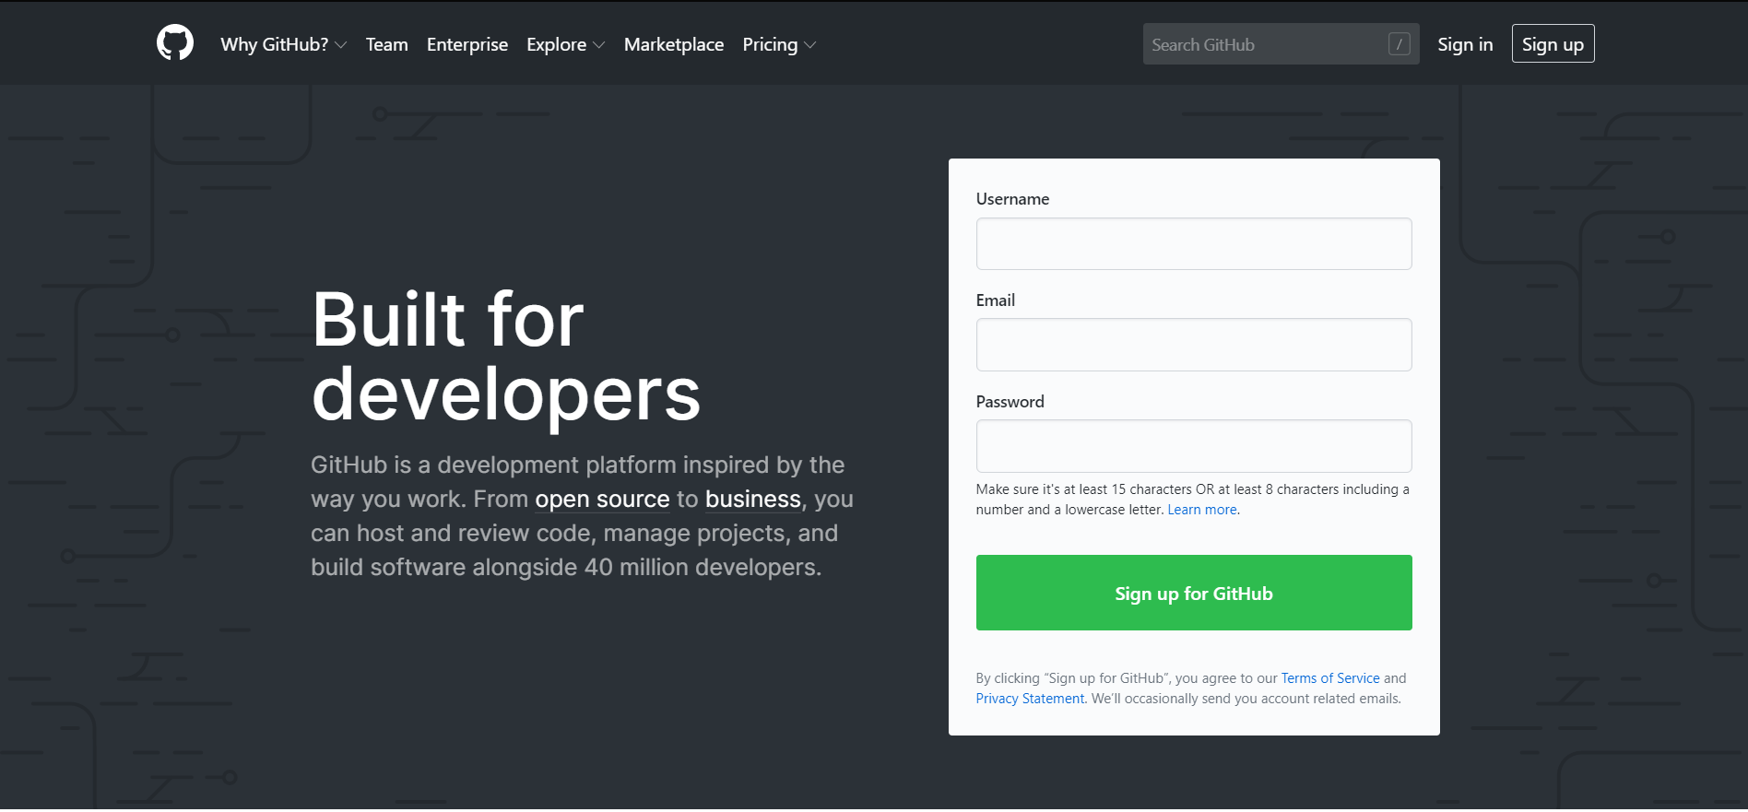
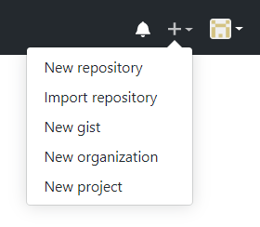
Cos’è Git/Git Hub?
Git Hub è come un social network per gli sviluppatori che permette di utilizzare Git (il quale proviene dal creatore di Linux) e funziona alla perfezione se il progetto a cui stiamo lavorando è Open Source.
Git permette di suddividere il progetto, in tante piccole parti e di salvarle in altrettanti piccoli file e che permette di mantenere una collaborazione attiva con altri sviluppatori.
Git è un’applicazione che può essere utilizzata solo da Terminale ed è appunto per questo che è nato Git Hub: per collaborare, chiedere aiuto, etc.
Tutto il progetto, su GitHub, viene raccolto in “cartelle” chiamate Repository e se si desidera creare Repository privati, bisogna pagare

Slide 3
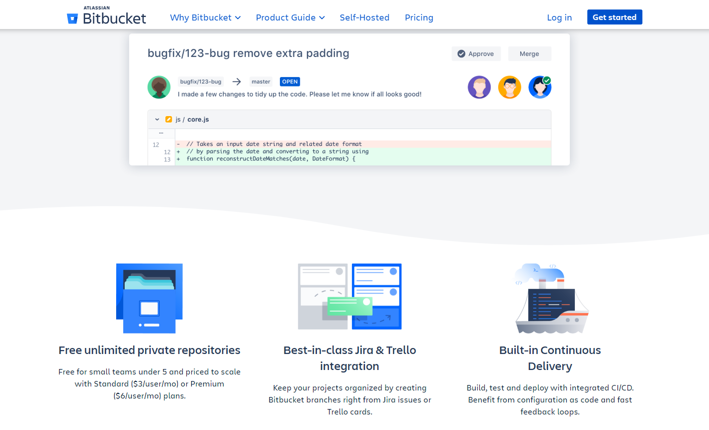
BitBucket
BitBucket è un altro “social network” per sviluppatori, esattamente come GitHub e come tale, si integra perfettamente con Git che, a differenza di GitHub, permette di creare (e di collaborare) con infinite Repository private, senza dover pagare.
L’unica pecca è che si ha un numero massimo di collaboratori al progetto; se si vuole aumentare il numero di collaboratori, in quel caso, dovrai pagare a seconda del numero di persone che vuoi aggiungere

Slide 4
Git
GitHub
WebService
Software di controllo versione
GitHub utilizza Git “dietro le quinte”.
Il progetto vero e proprio è organizzato in Repository (i Repository non possono avere spazi nei propri nomi, Github metterà in automatico un “-” nel caso ci siano);
Esistono molte tipologie di file che Git/GitHub accettano (.txt ad esempio);
Non esiste un pulsante “salva” come su VisualStudio Code, per salvare il progetto. Esiste, al suo posto, il tasto Commit;
Per poter, effettivamente, vedere i vari Commit fatti sul progetto, basta cliccare sul tasto “History” e, una volta scelto il file da vedere, verrà evidenziato il cambiamento;
Ogni Commit è caratterizzato da un Commit Hash.
Git tiene traccia di tutto il tuo lavoro e questo evento è chiamato “Version Control”;
“Collaboration” collaborare con chiunque tu voglia, al fine di realizzare un progetto funzionante e performante. Questa possibilità è particolarmente apprezzata poichè non ci sono problemi nel caso due persone lavorino contemporaneamente ad un progetto;

Slide 5
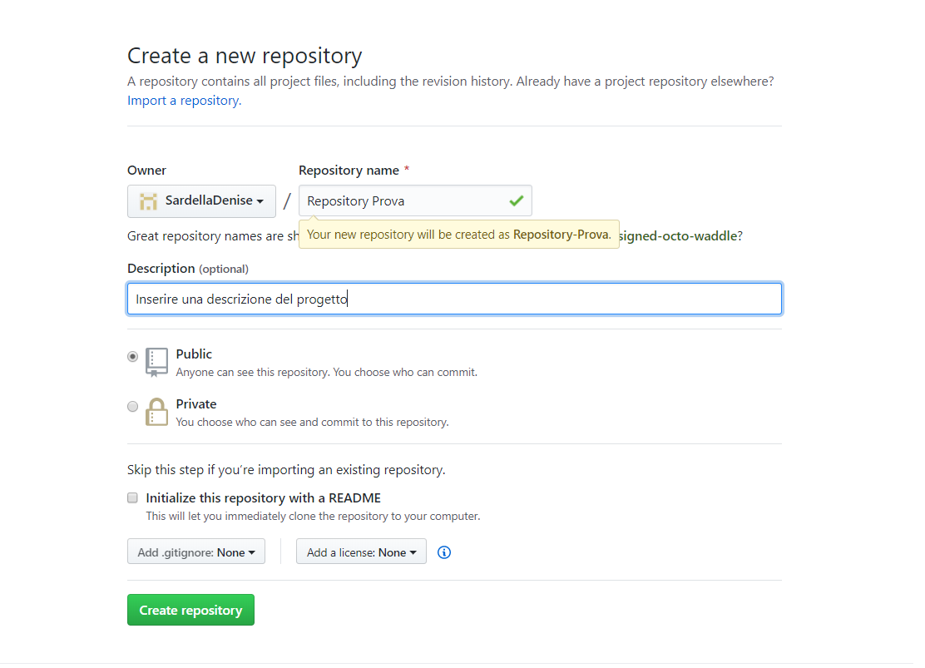
GitHub → Creare Repository

Slide 6
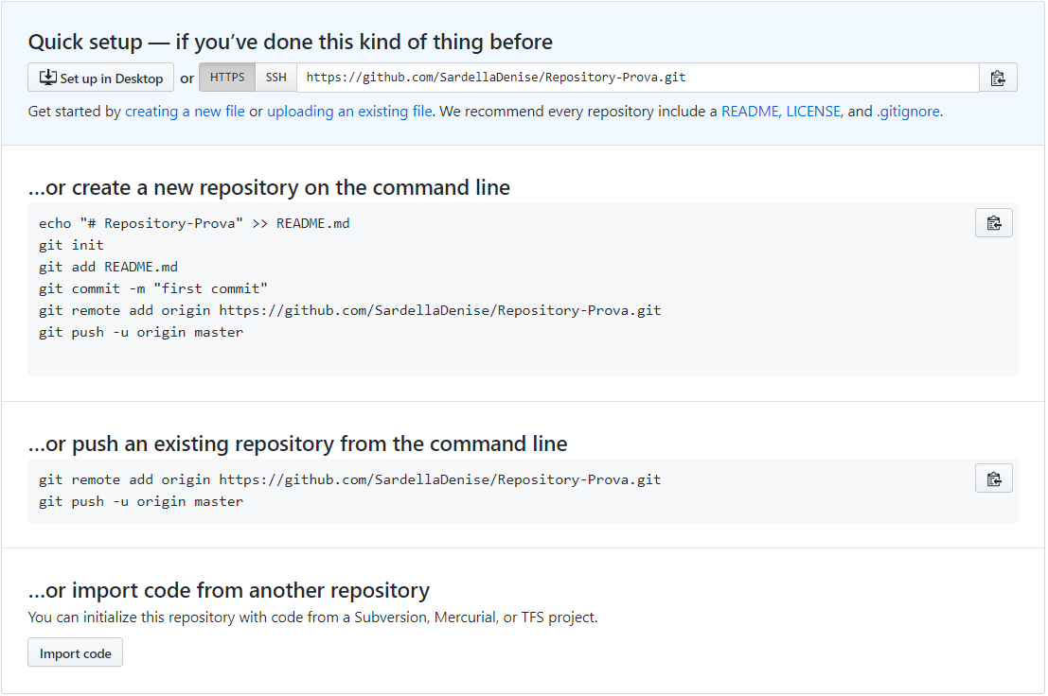
GitHub→ Creare un nuovo file

Slide 7
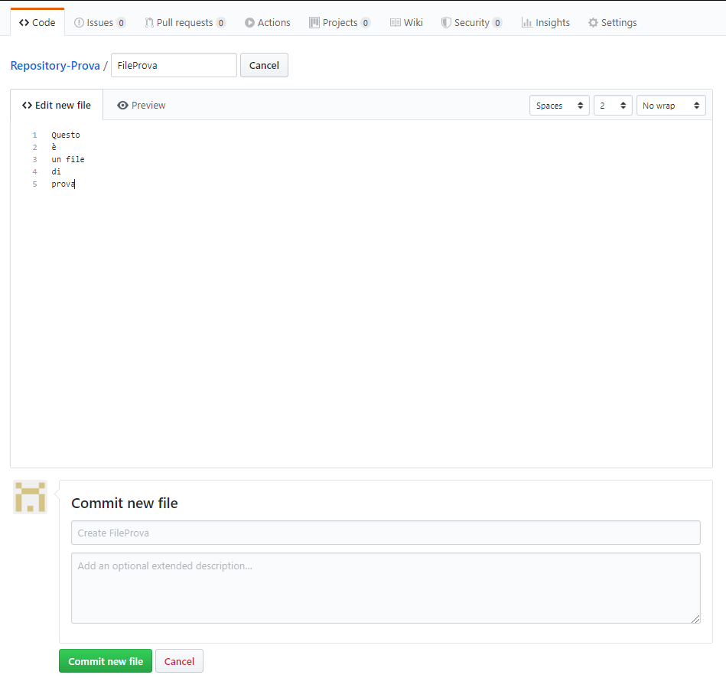
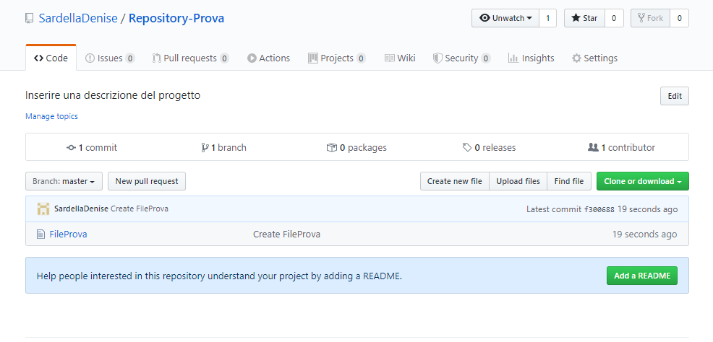
GitHub→ Commit

Slide 8
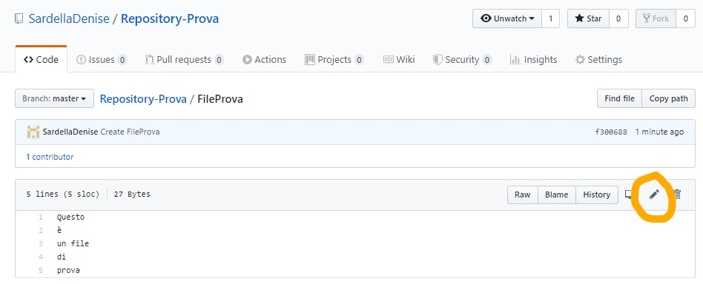
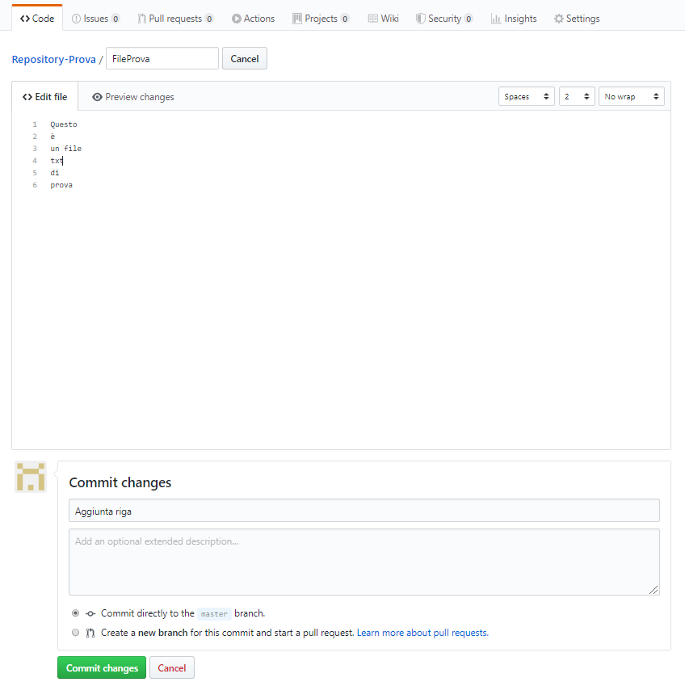
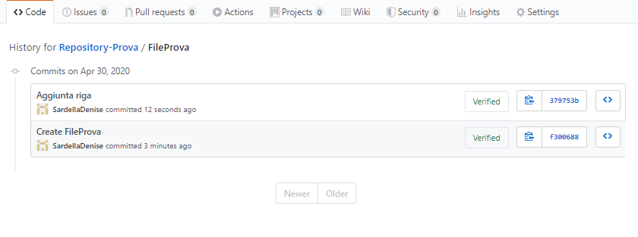
GitHub→ Modifiche e History

Slide 9
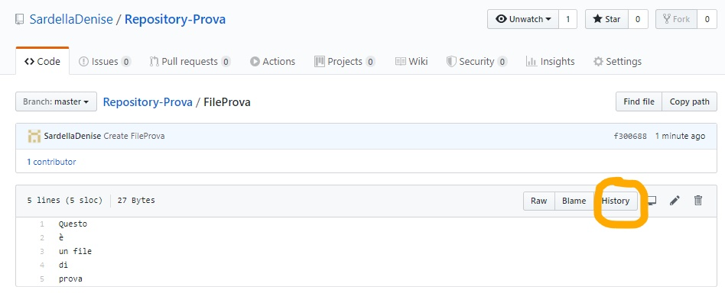
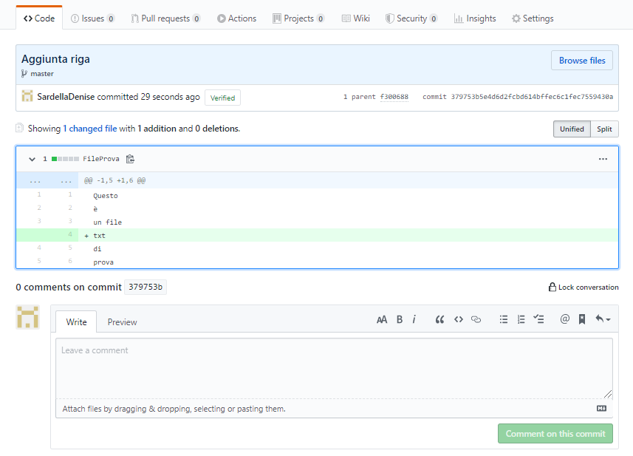
GitHub→ Modifiche e History

Slide 10
Branch/Branching
La history principale, ovvero ogni volta che ho premuto il tasto “Commit” per salvare, fa parte della “Branch Master”;
La diramazione in branch avviene quando non si ha la certezza di voler mantenere un cambiamento e, nel frattempo, si continua a lavorare sulla branch master senza quel cambiamento;
Cosa succede se si vuole, effettivamente, rendere “ufficiale” il cambiamento fatto nella branch?
Questa operazione si può fare attraverso una “Pull Request”.
La Pull Request prende, sostanzialmente, i cambiamenti da un branch specifico e li riporta nel Branch Master.
L’unione dei branch si chiama “Merge”.

Slide 11
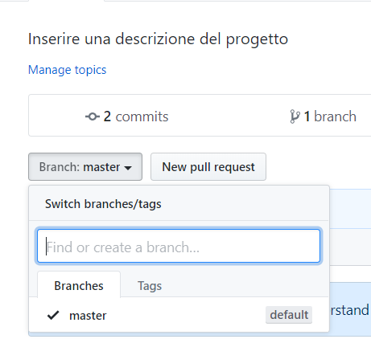
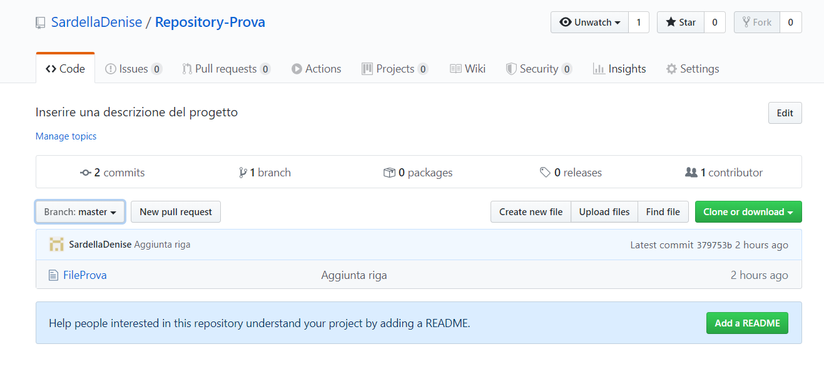
Branch/Branching

Slide 12
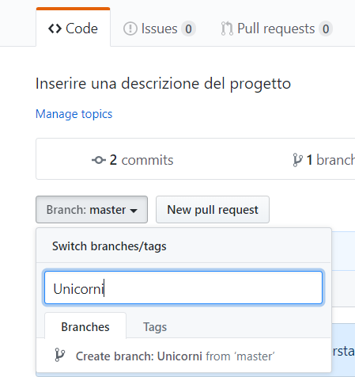
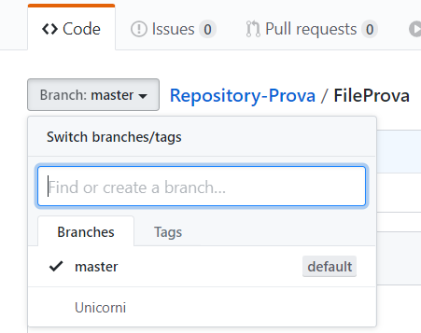
Branch/Branching→ Creare una nuova Branch

Slide 13
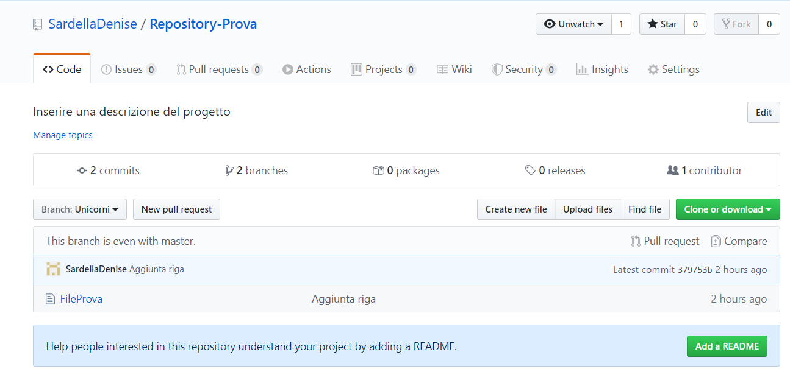
Branch/Branching → Creare una nuova Branch

Slide 14
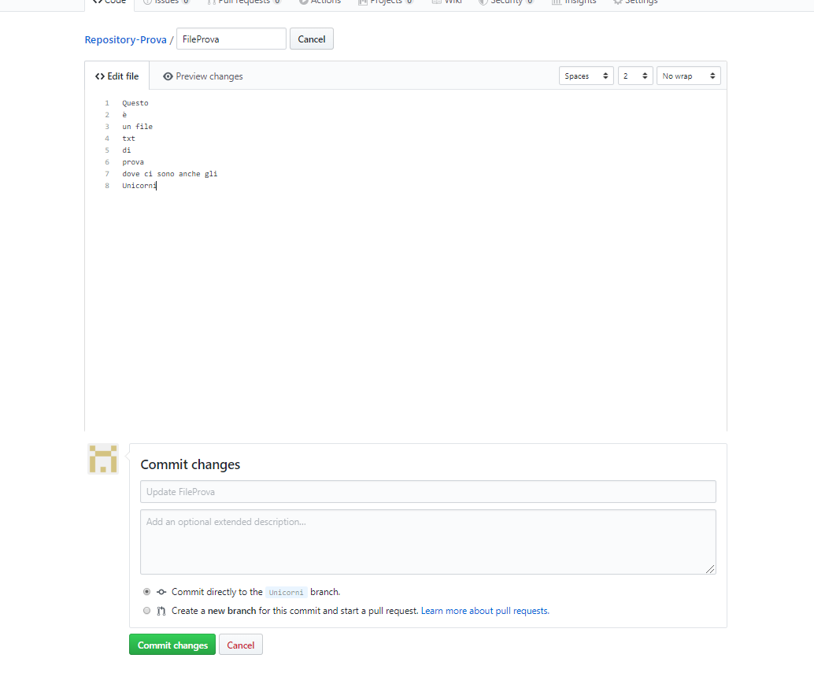
Branch/Branching→ Modifica contenuto di una branch

Slide 15
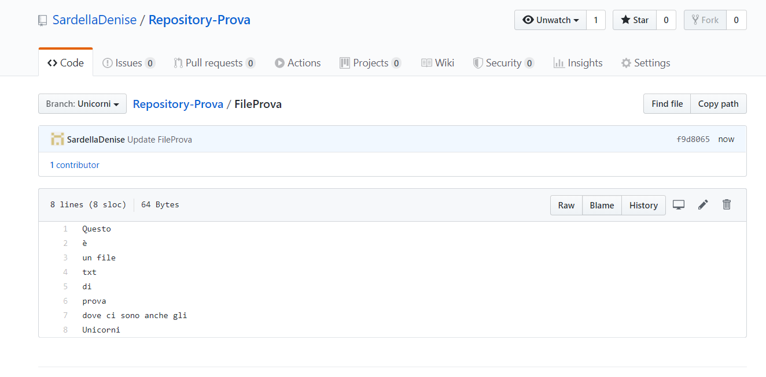
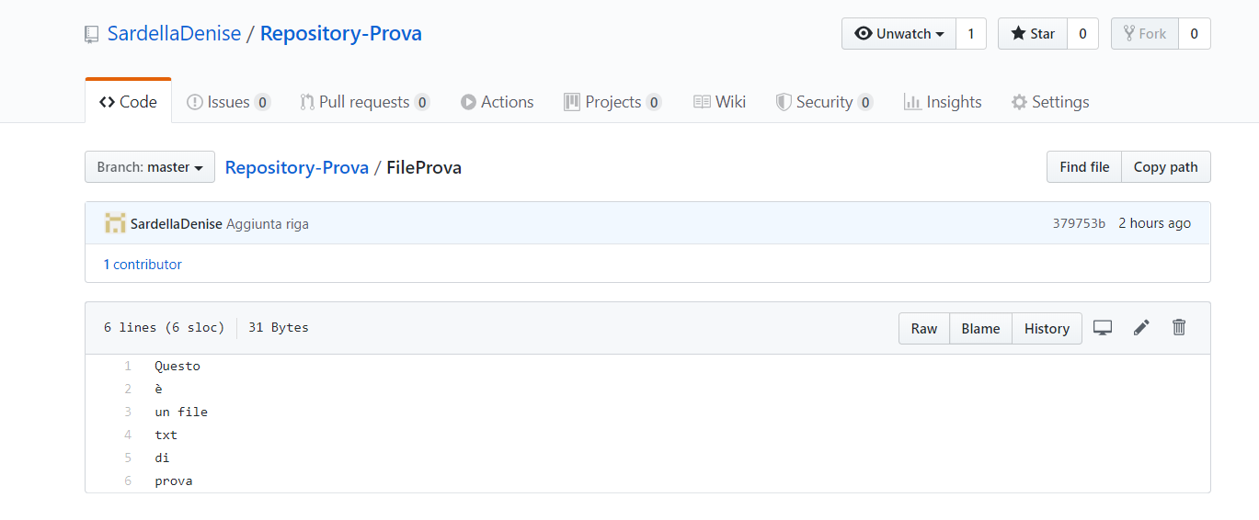
Branch/Branching
Branch Unicorni
Branch Master

Slide 16
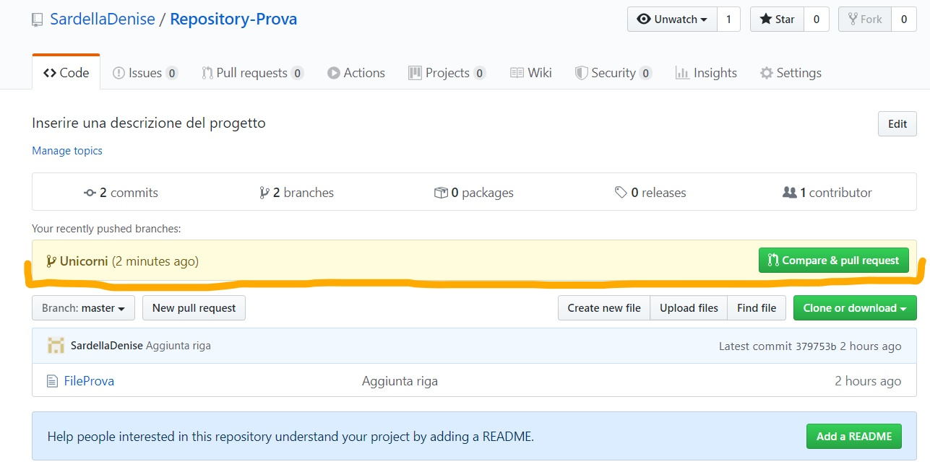
Branch/Branching→ Pull Request

Slide 17
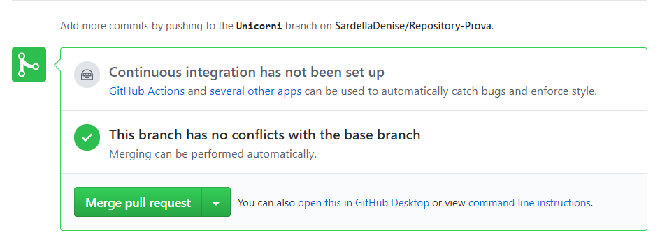
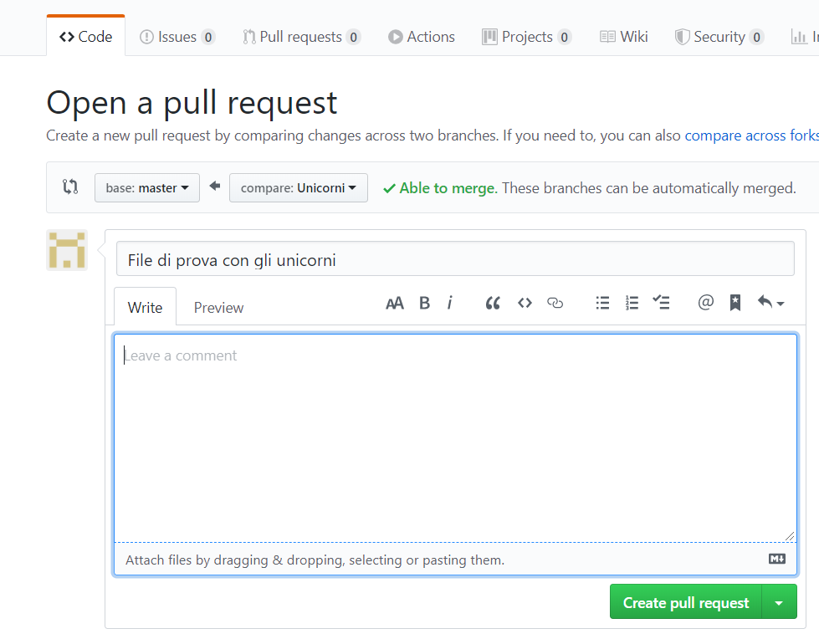
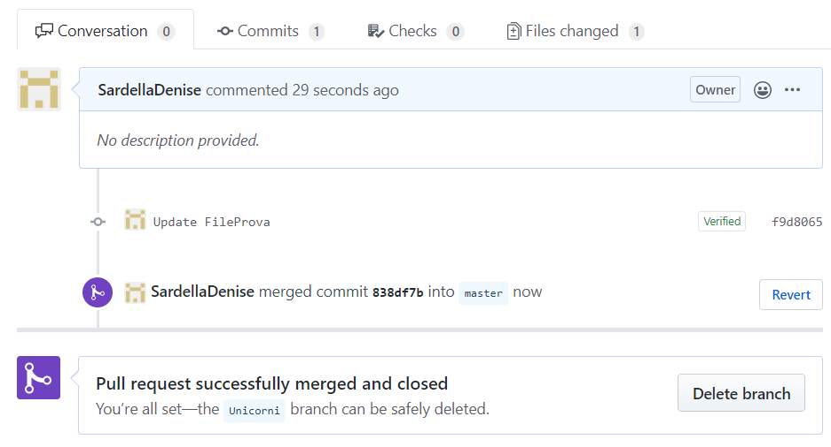
Branch/Branching→ Pull Request

Slide 18
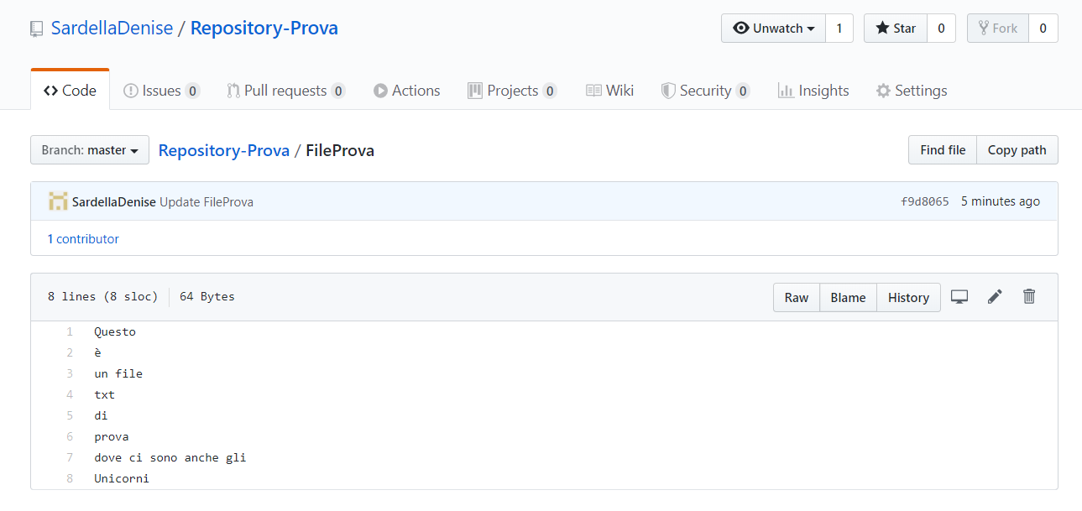
Branch/Branching→ Pull Request and Merge

Slide 19
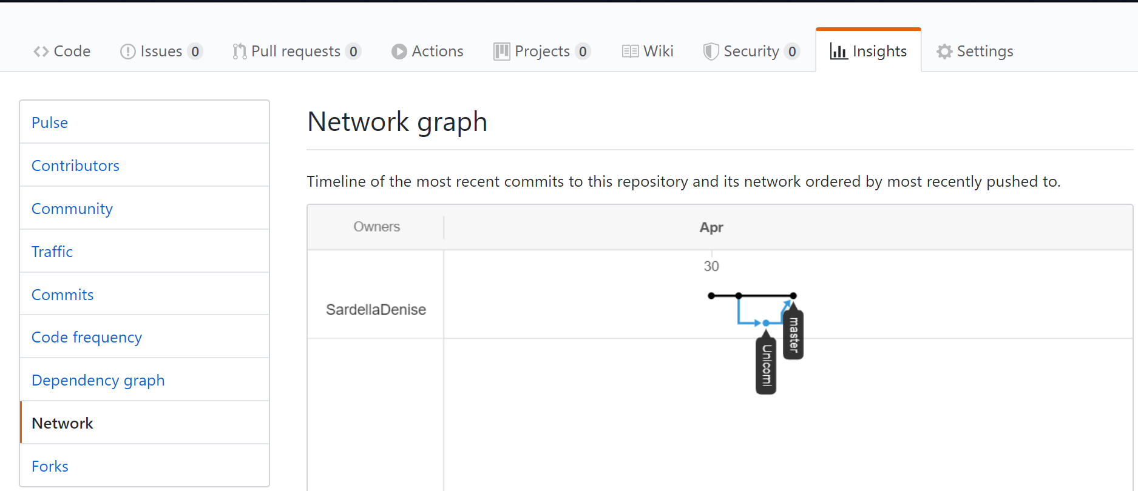
Branch/Branching→ Pull Request and Merge

Slide 20
Fork
Fare un “Fork ” vuol dire fare una copia di tutta la repository e copiarla su un altro account in modo da poterci lavorare senza rischiare di lavorare il lavoro di qualcuno;
Fare un “Pull Request” di una Fork è aggiungere il cambiamento fatto sulla Fork e aggiungerlo alla Repository originale.
Spetterà al legittimo proprietario accettare o rifiutare la richiesta.

Slide 21
GitHub Issue
“Issue” è un posto dove lasciare un commento a proposito della Repository;
Gli “Issues” possono essere:
-”OPEN”: quando il problema non è stato ancora risolto;
-”CLOSE”: quando il problema è stato risolto.
Solo il proprietario della Repository e/o il proprietario della Issue, possono chiudere la Issue.
Ogni Issue ha il proprio ID per specificare, quando si va ad aggiornare la repository, a qualche issue si fa riferimento;
Se nel titolo viene scritto: “The fixes #ID dell’issue”, l’issue verrà chiuso in automatico.

Slide 22
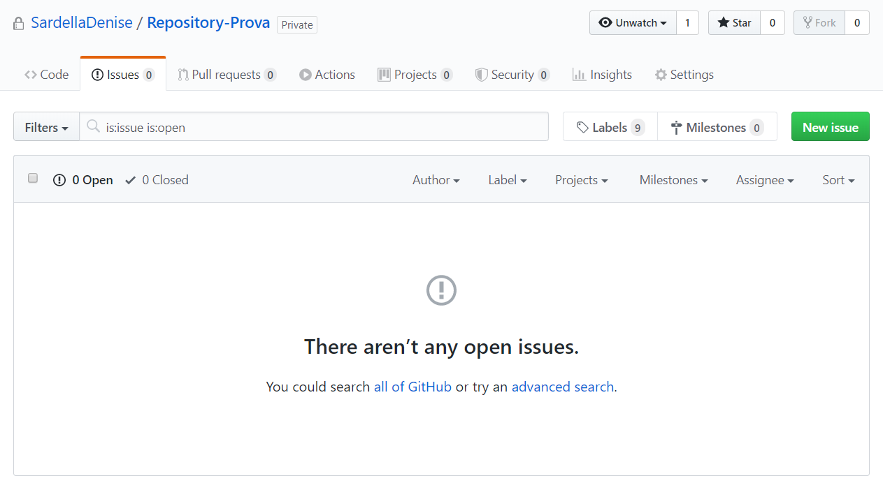
GitHub Issue→ Come aggiungere una issue

Slide 23
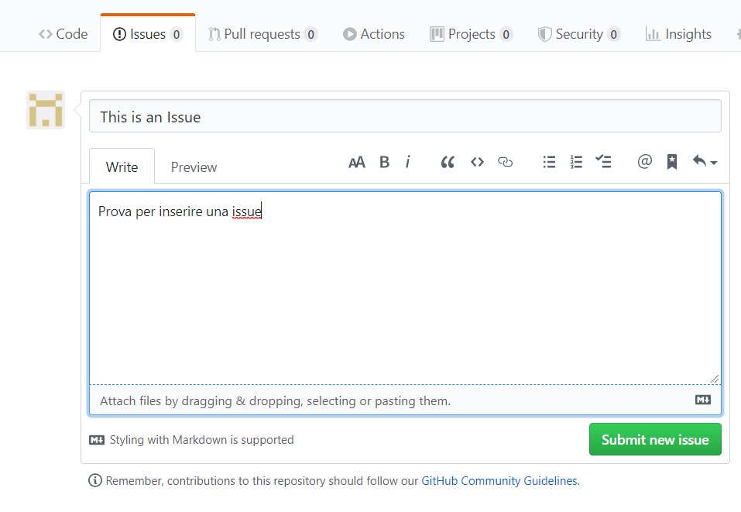
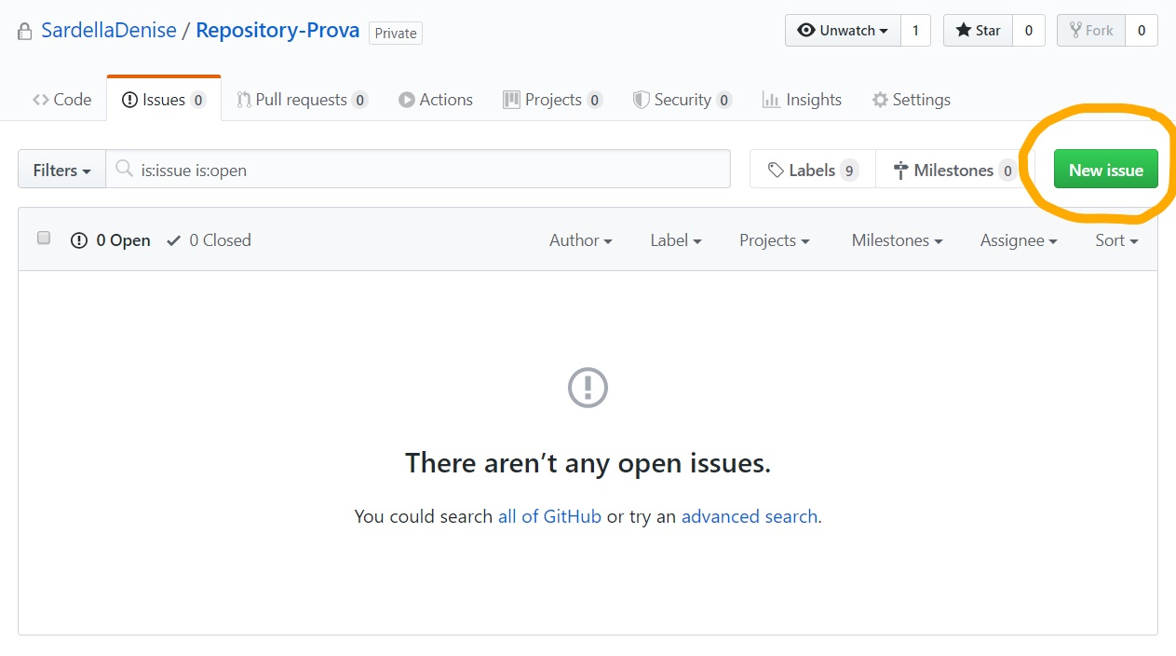
GitHub Issues→ Come aggiungere una issue

Slide 24
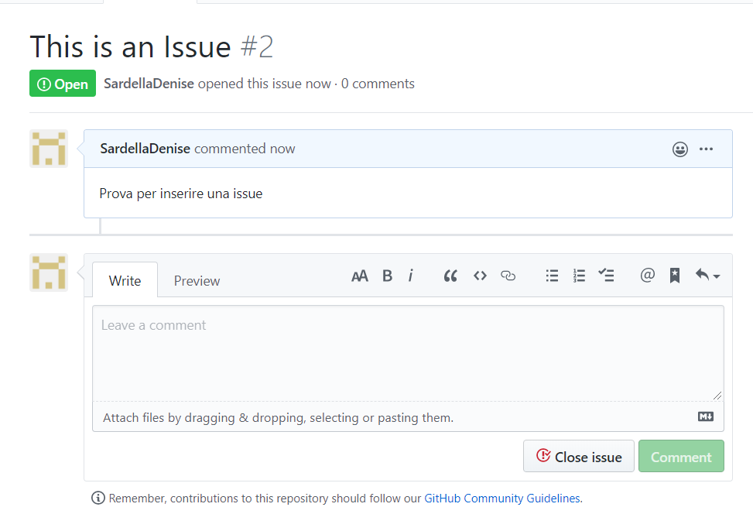
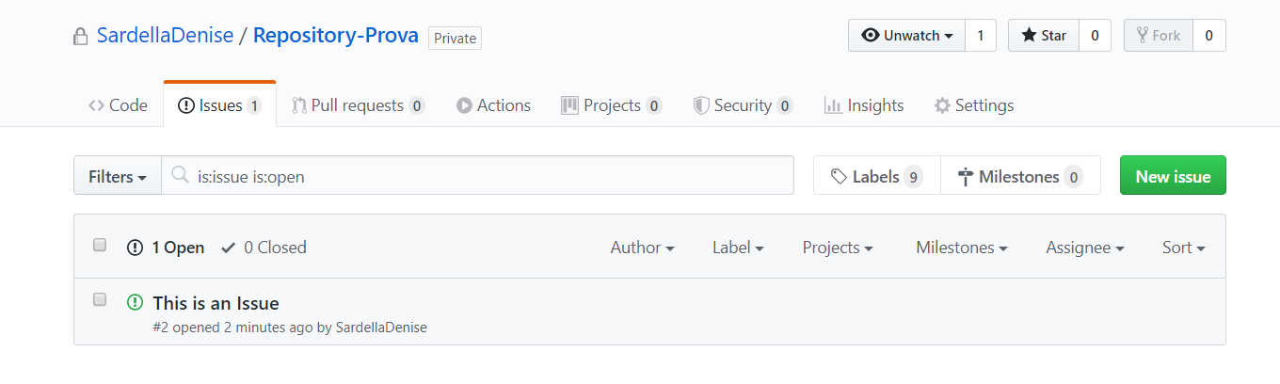
GitHub Issues→ Come aggiungere una issue

Slide 25
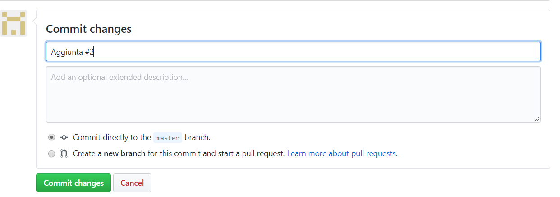
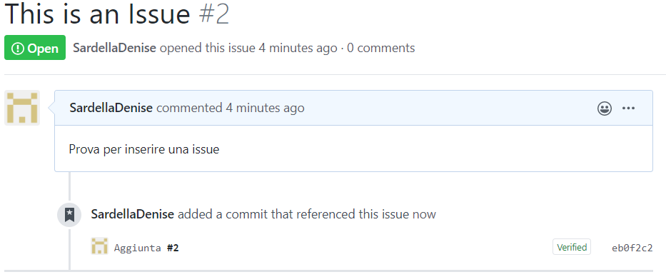
GitHub Issues→ Risoluzione
Dopo aver aggiunto la modifica al mio file nella repository, nel titolo andrò a:

Slide 26
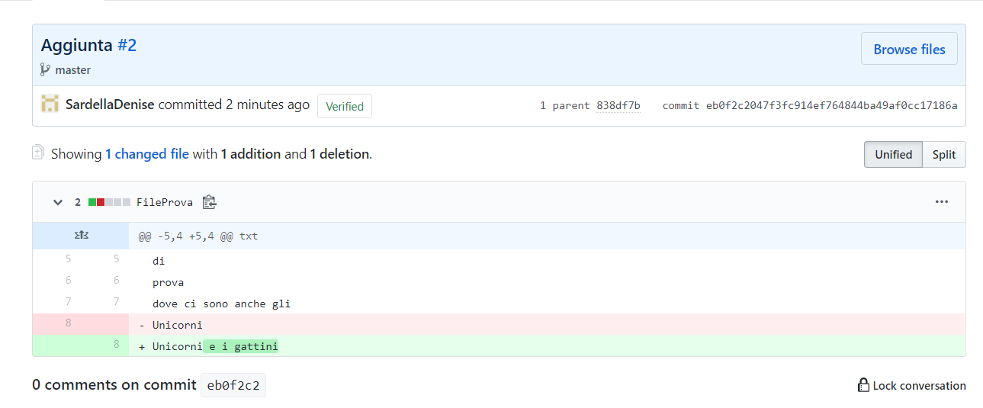
GitHub Issues→ Risoluzione
Visualizzazione cambiamenti apportati

Slide 27
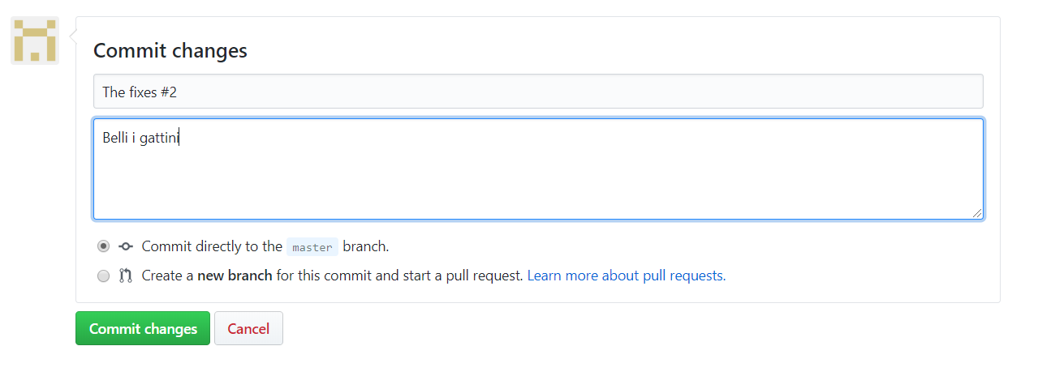
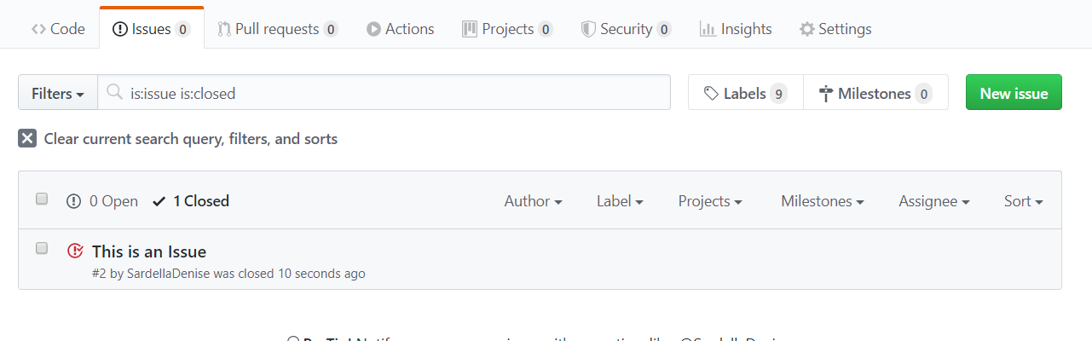
GitHub Issues→ Chiusura automatica Issue

Slide 28
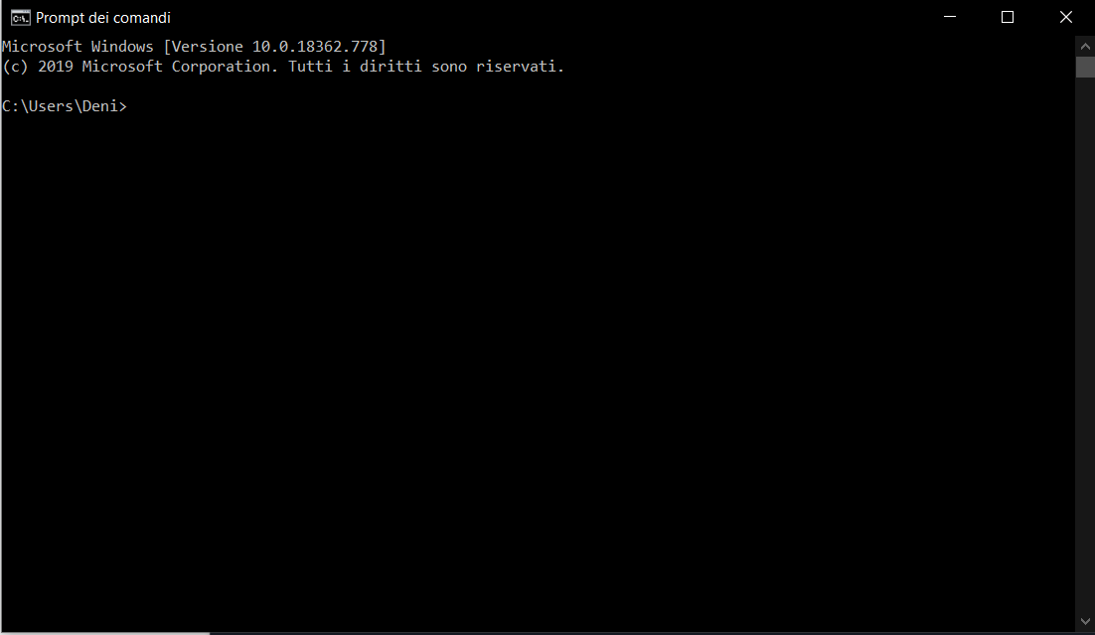
Git Terminal Basic Command
Principali comandi Unix:
Cd => Change Directory;
Pwd => Print Working Directory ;
Ls => List;
Clear;
Open. => Apre la directory corrente;
Cd .. => Torna indietro di una directory;
Ls -all => Darà più informazioni sui file che si trovano all’interno della directory;
I comandi Unix non sono tutti disponibili su Windows

Slide 29
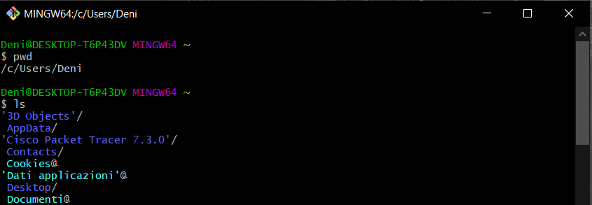
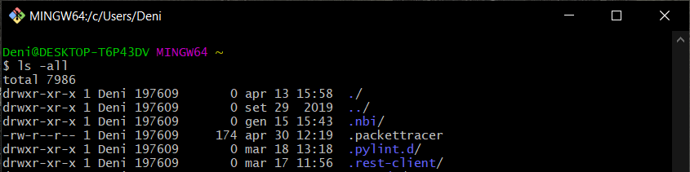
Git Terminal Basic Command
PWD; LS
LS -ALL

Slide 30
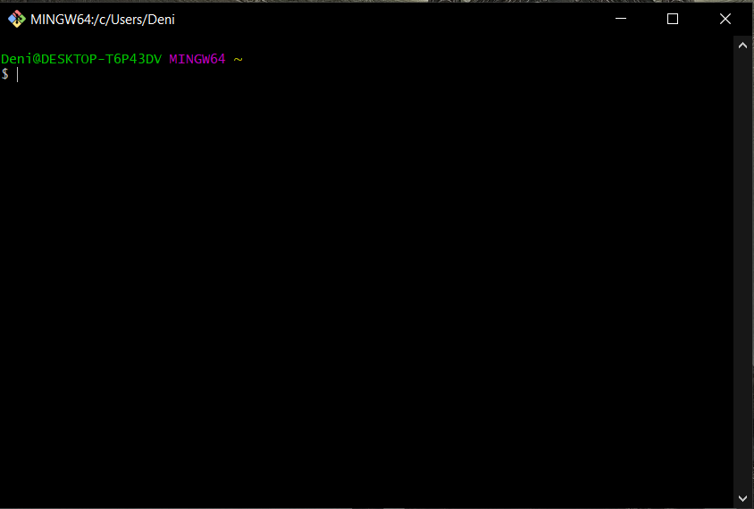
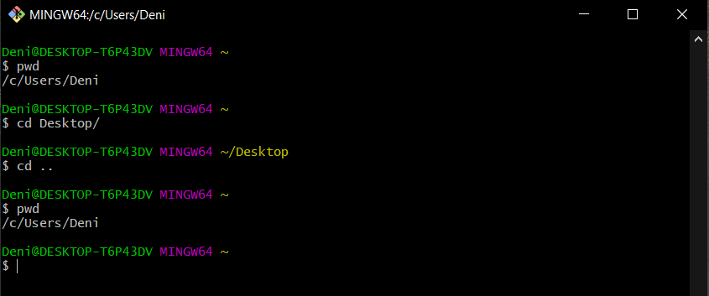
Git Terminal Basic Command
CLEAR
CD; CD..

Slide 31
Git Terminal Command
Git;
Git Commit;
Git Init = Trasformare una cartella in una Git Repository;
Git Clone;
Git Status;
Git Config --List;
Il computer non sa chi siamo realmente, di conseguenza chiederà di digitare lo username e la password del nostro profilo su GitHub per permetterci di scaricare la nostra Repository.
Git Log = History;
VIM => Editor di testo basato su righe di comando. Per uscire dall’editor bisogna digitare il comando: “ :Q ”.
Git Push = Mandare qualcosa a GitHub;
Git Pull = Ricevere qualcosa da GitHub;
Git Remote = Far trovare la strada al Git Push.

Slide 32
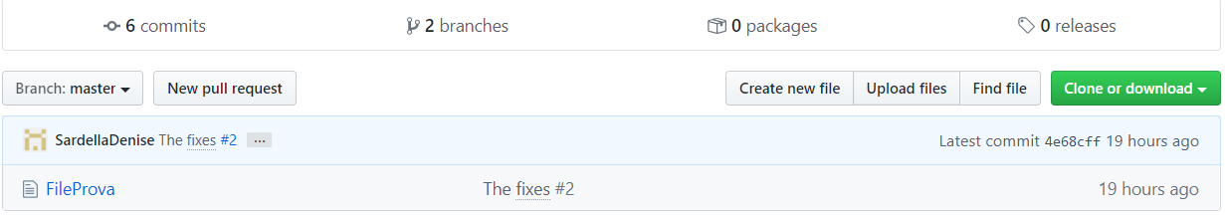
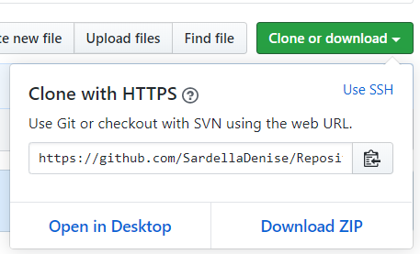
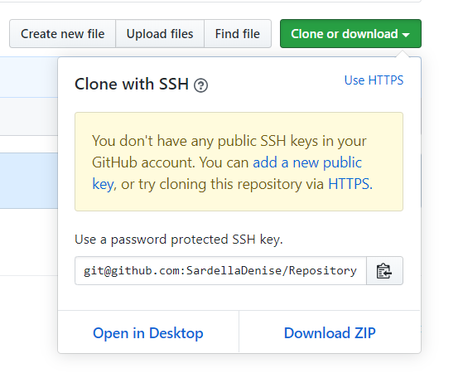
Git Terminal Command → Lavorare sul proprio pc

Slide 33
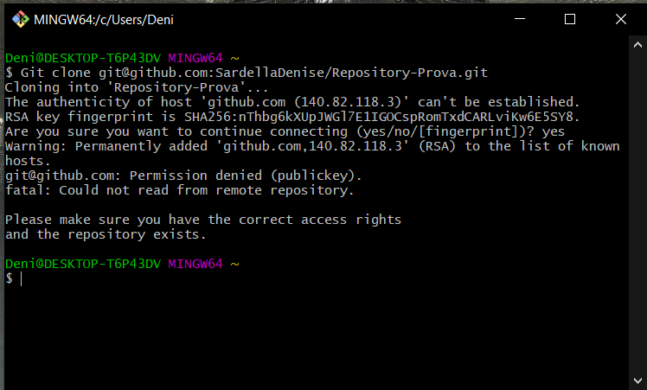
Git Terminal Command → Lavorare sul proprio pc

Slide 34
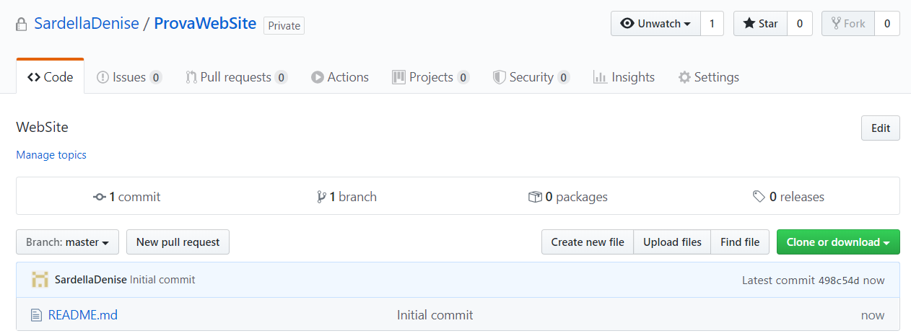
GitHub Pages
Creare pagine Web su GitHub funziona, sotto ogni punto di vista, esattamente come lavorare su una normale Repository.

Slide 35
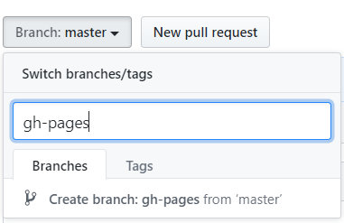
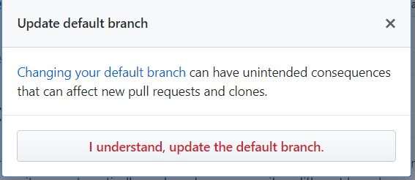
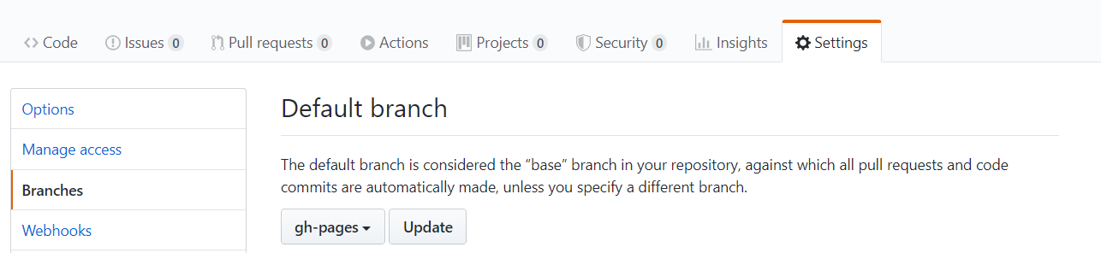
GitHub Pages

Slide 36
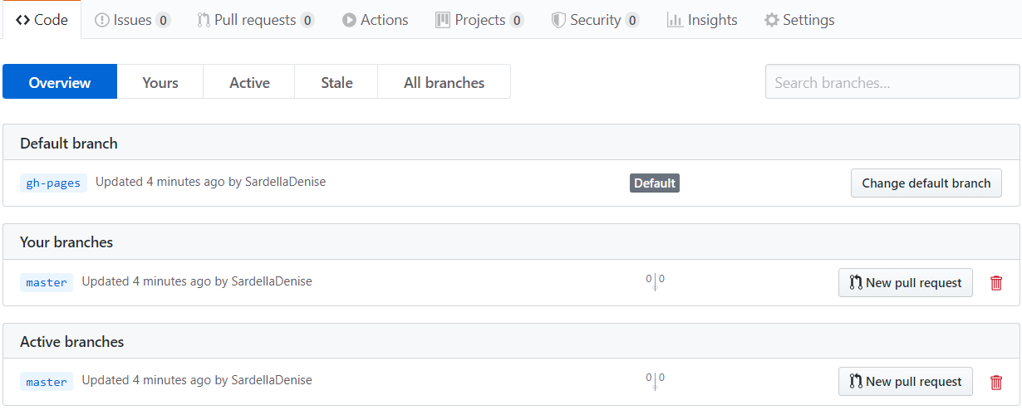

GitHub Pages

Slide 37
GitHub Resolving Merge Conflicts
Su GitHub avremo un conflitto, quando due o più persone, che lavorano allo stesso progetto, vogliono apportare delle modifiche alle stesse righe di codice.
Il proprietario della Repository andrà a guardare e a correggere i conflitti.
Una volta risolti i conflitti, potrà unire le due Pull Request alla Repository.

Slide 38
Git Remotes
Remote è un altro posto dov’è contenuta la stessa Repository su cui stai lavorando.
La parola “Origin”, serve per indicare il Remote di origine, ovvero il primo che è stato “creato”.
Git Remove Remote Origin => Serve per cancellare il remote originale.
Git Remote Add Nome => Aggiunge un nuovo remote;

Slide 39
GitHub Pages For Hosting p5.js sketches
I primi passaggi sono gli stessi della creazione di una pagina web visto in precedenza.
Per portare gli sketch nella repository principale, basta, semplicemente, spostarli.
Lo spostamento può avvenire sia manualmente tramite il mouse, sia tramite terminale.
In questo modo, quando si andrà a “compilare” il codice, non ci sarà bisogno di modificare l’URL perchè saremo già nella pagina web corretta.

Slide 40
Fine
Crediti:
https://app.weschool.com/#group/140417/boards/4097990

